Slide 1
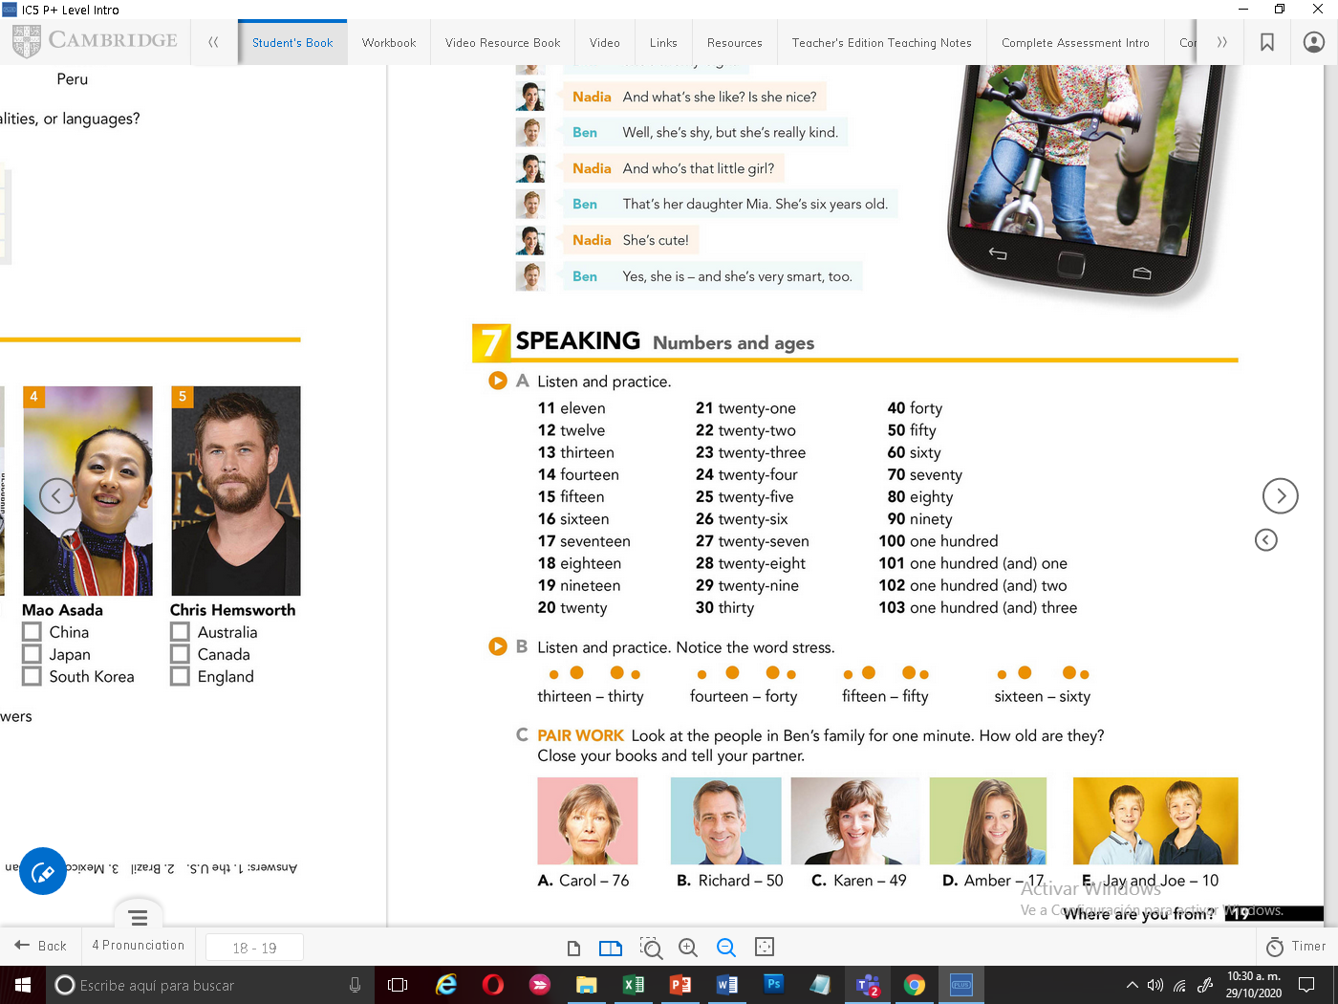


Slide 2
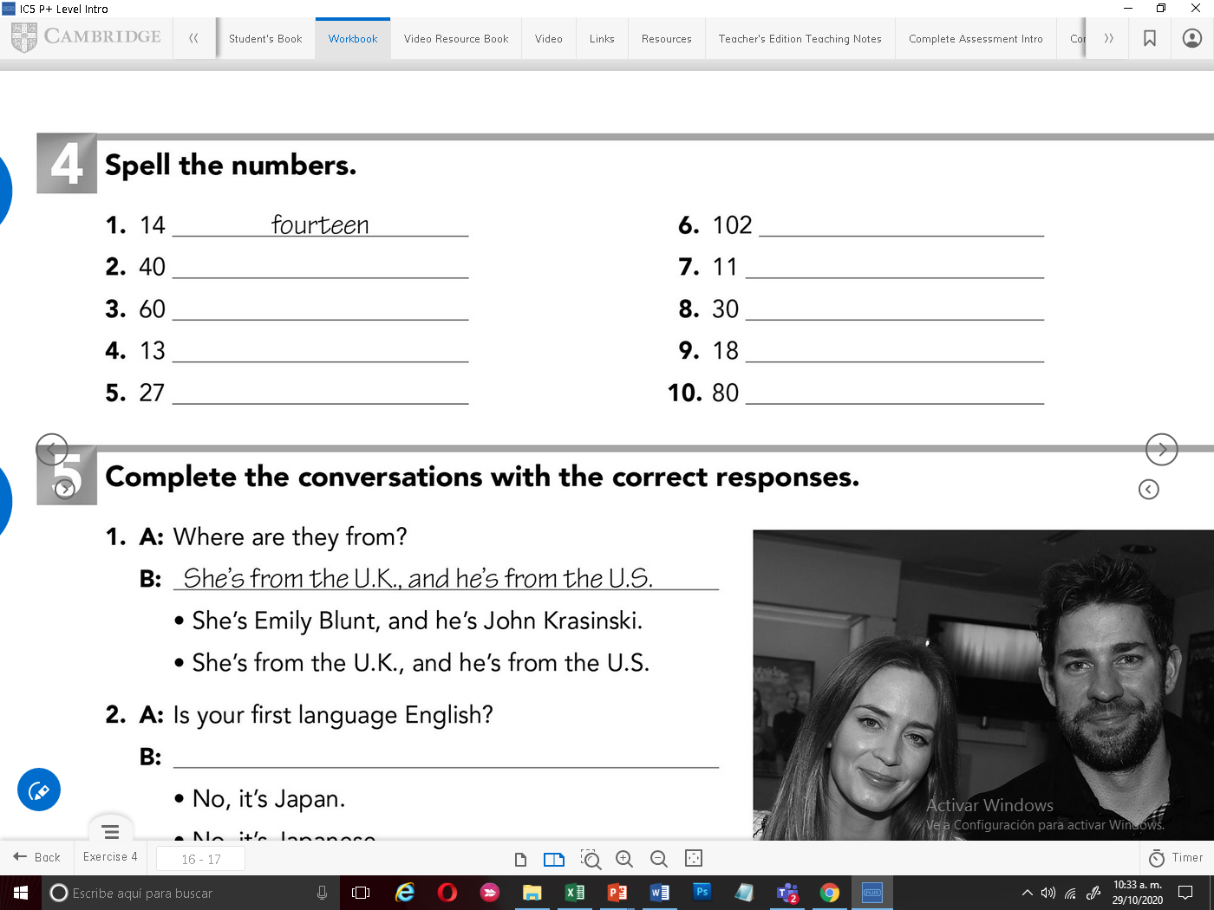
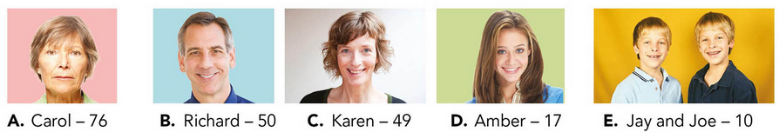
One hundred and two
Forty
Eleven
Sixty
Thirthy
Thirteen
Eighteen
Twenty-seven
Eigthy
Record your voice mentioning the age of each person. Example: Carol is 76 years old
Graba tu voz mencionando la edad de cada persona. Ejemplo: Carol tiene 76 años

Slide 3
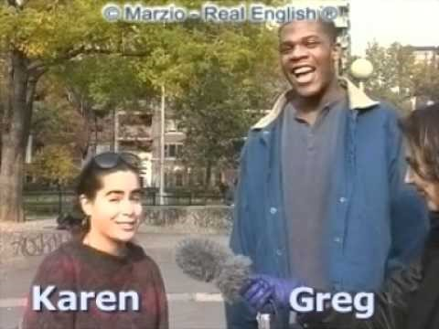
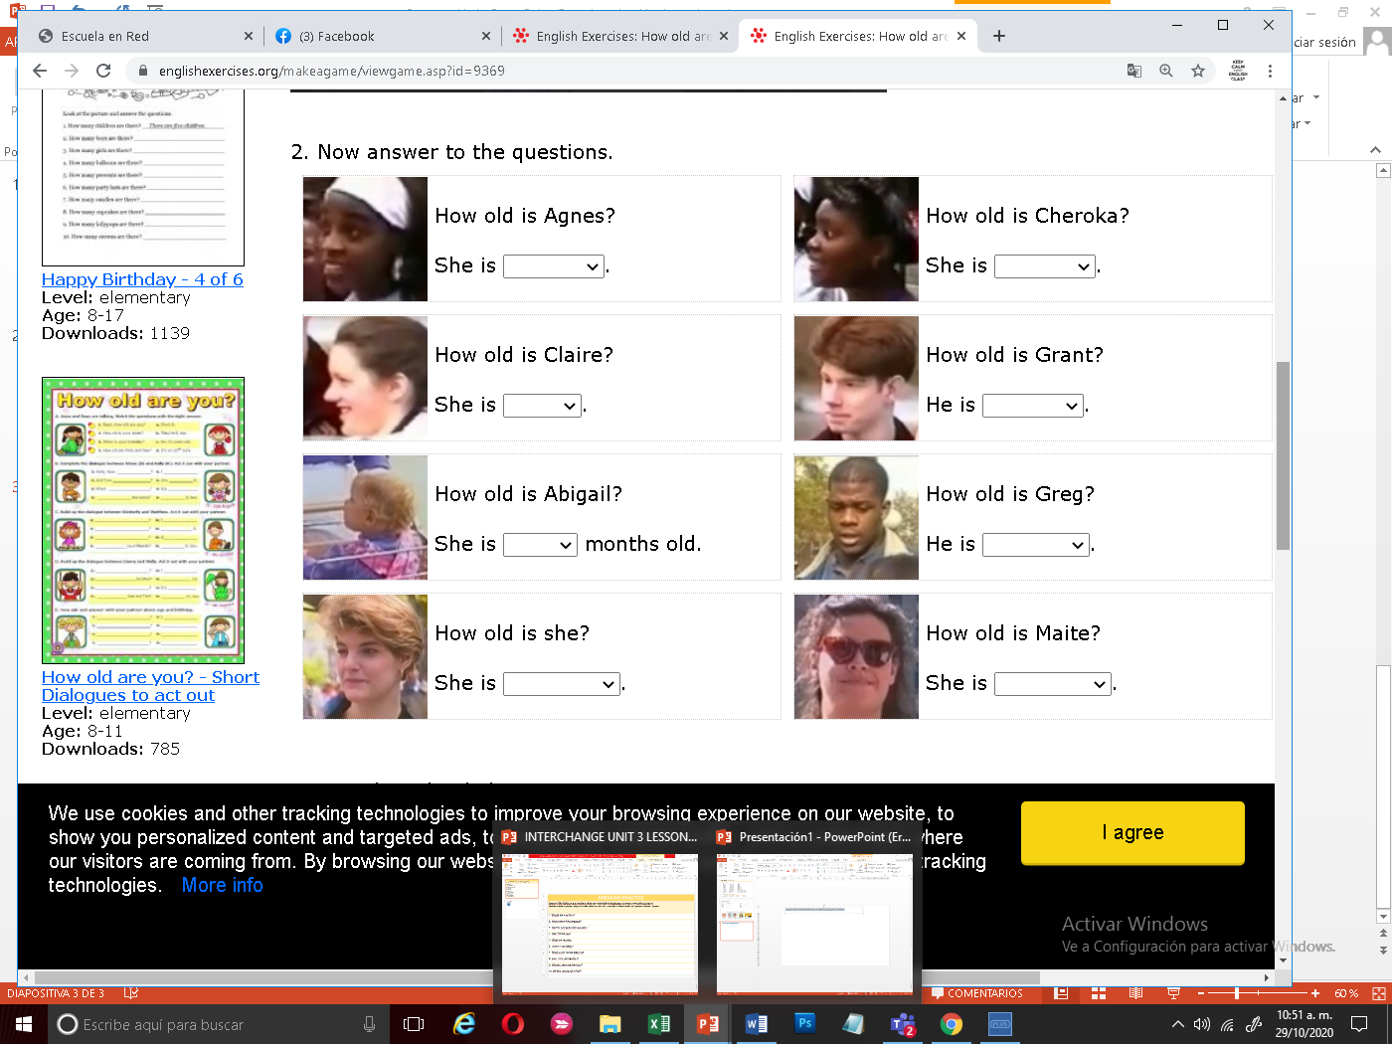
Click on the following video, then answer the practice with ages. Ve, el siguiente video y contesta el ejercicio de practica con las edades
https://www.youtube.com/watch?v=3qa8K7b07GI&feature=youtu.be
Twenty-two
Eigtheen
Seventeen
Seventeen
Thirty
Fifteen
Twenty-one
eleven

